Slide 1
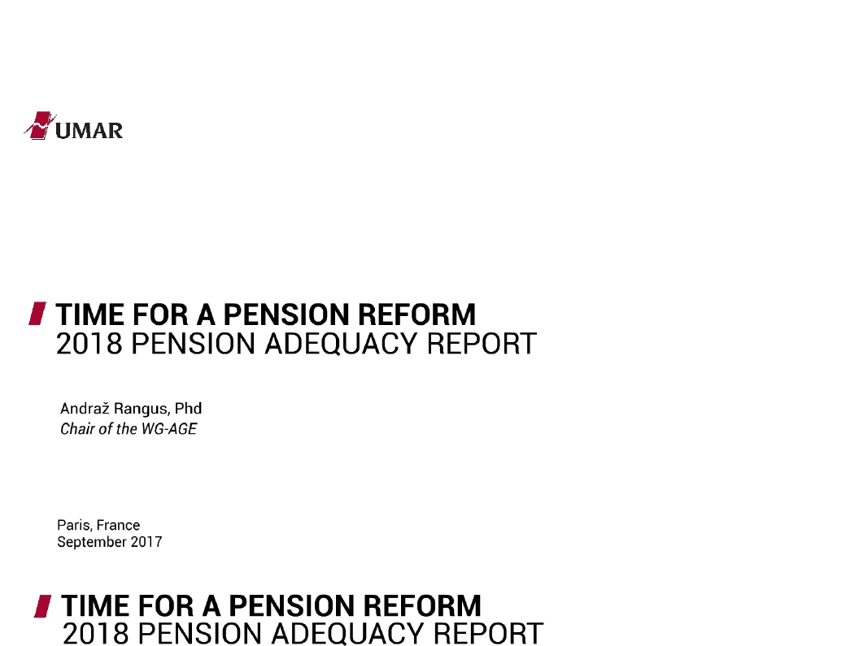

养老金改革正当时
2018年养老金充足性报告
XXX
DDD
法国巴黎
2017年9月

Slide 2
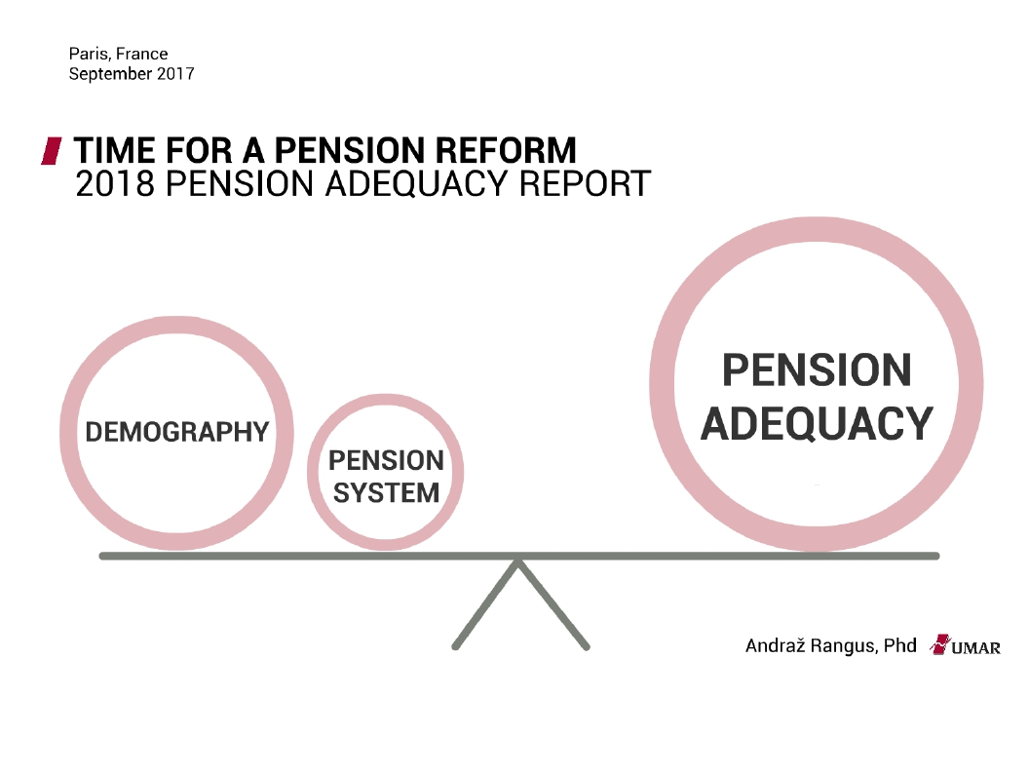
养老金改革正当时
2018年养老金充足性报告
人口
养老金充足性
养老金制度

Slide 3

人口

Slide 4
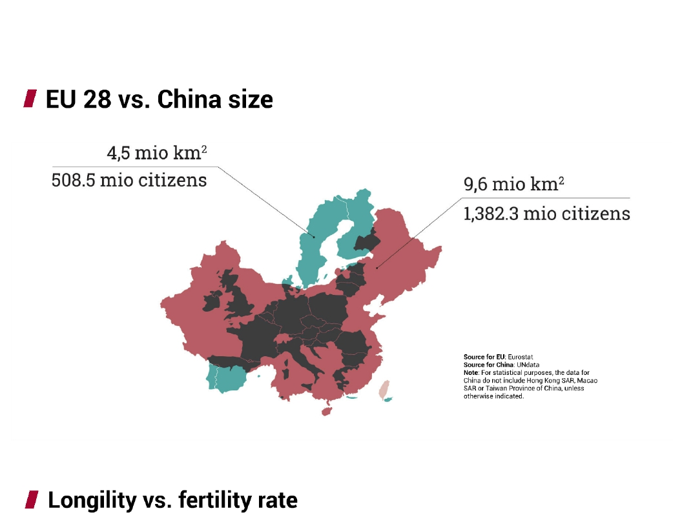
欧盟28国vs.中国的规模
450万平方公里
5.085亿人口
960万平方公里
13.823亿人口
欧洲数据来源：欧盟统计局
中国数据来源：联合国数据
备注：为便于统计，如未特别说明，中国的数据不包括香港自治区、澳门自治区或中国台湾省。
寿命vs. 出生率

Slide 5
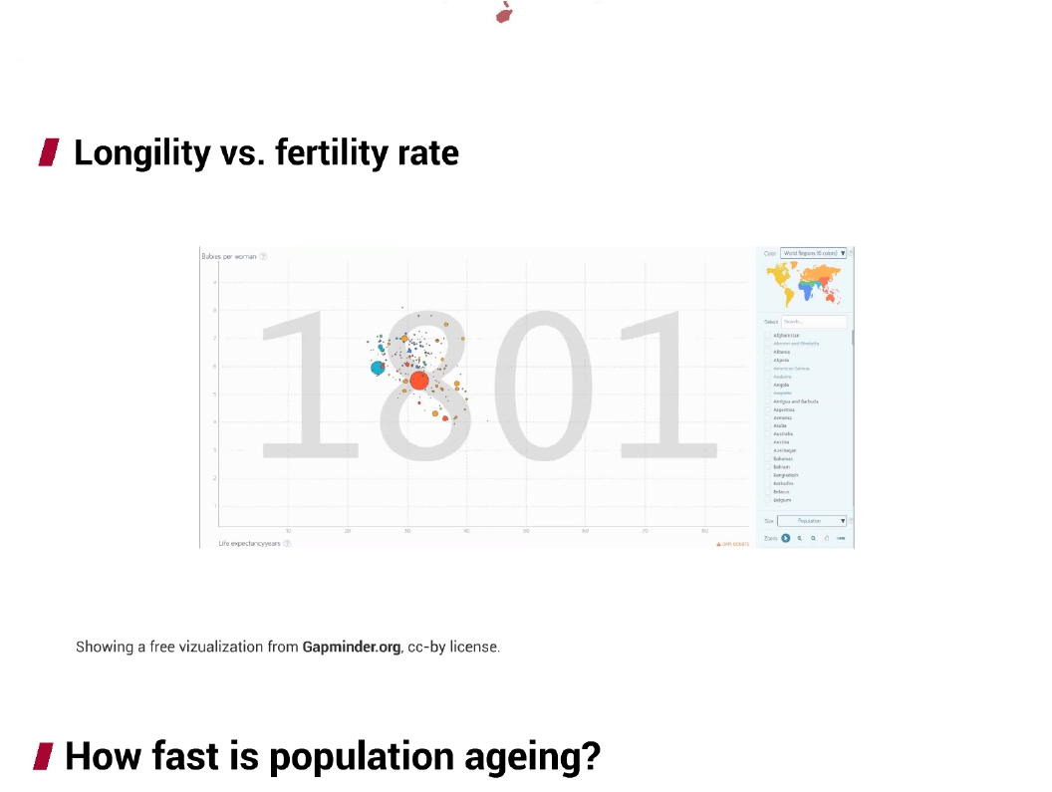
寿命vs. 出生率
人口老龄化速度有多快？

Slide 6
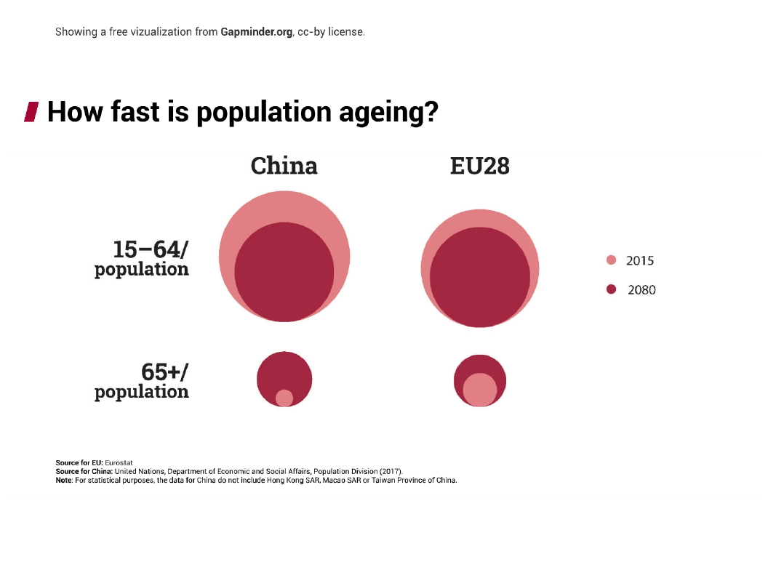
人口老龄化速度有多快？
中国
欧盟28国
人口群体
人口群体
欧洲数据来源：欧盟统计局
中国数据来源：联合国经济与社会事务部，人口司（2017年）
备注：为便于统计，如未特别说明，中国的数据不包括香港自治区、澳门自治区或中国台湾省。

Slide 7
养老金改革正当时
2018年养老金充足性报告
人口
养老金充足性
养老金制度

Slide 8

养老金制度

Slide 9
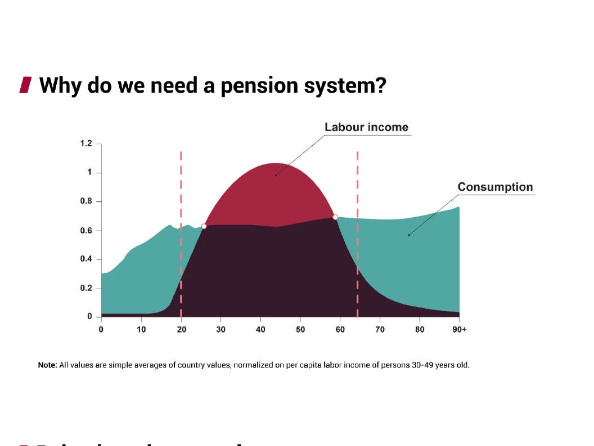
我们为何需要养老金制度？
劳动者收入
消费
备注：所有的数值都是各个国家数值的平均值，统一采用30-49岁的劳动群体
的平均收入

Slide 10

行为经济学
为何我们不思考退休问题？
未来的具体化
退休是一件遥远的事情，很难有具体概念
缺乏长远眼光
多数人只关注眼前利益-我们只要即时享乐
安于现状
认知懒惰原则-心理上的抵触，导致拖延
感受断层
想到退休，我们没有具体的感受和反应。

Slide 11
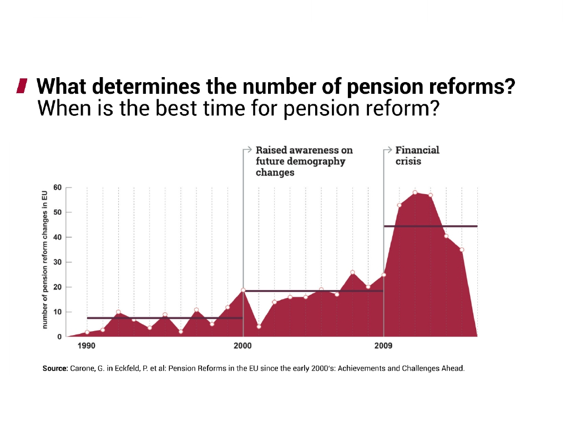
什么决定了养老金改革的数量？
养老金改革的最佳时机是什么？
金融危机
未来人口变化
意识增强
数据来源：Carone G in Eckfeld P等：21世纪早期以来的欧盟养老金改革：成就及未来的挑战

Slide 12
养老金改革正当时
2018年养老金充足性报告
人口
养老金充足性
养老金制度

Slide 13

养老金充足性

Slide 14
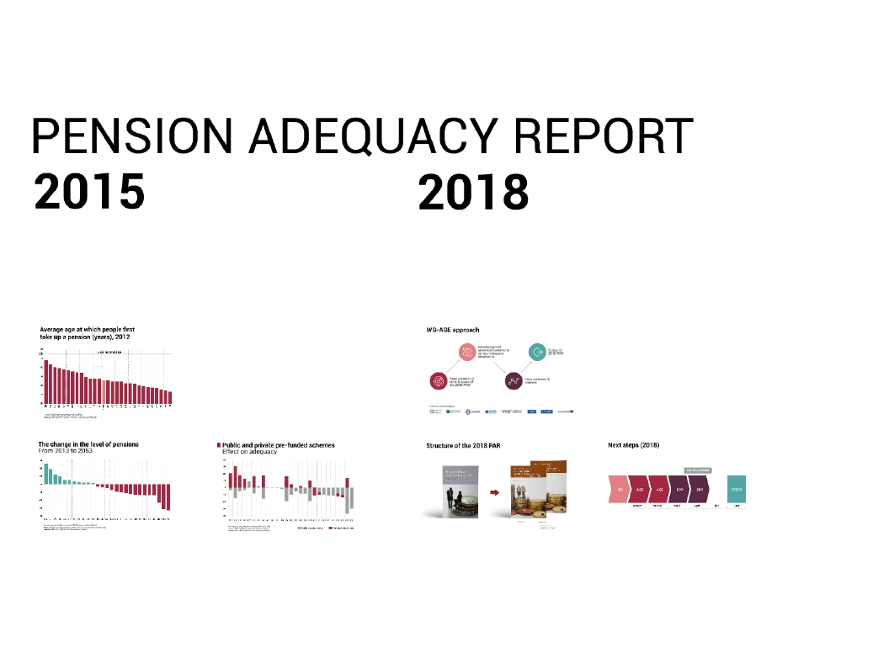
养老金充足性报告

Slide 15
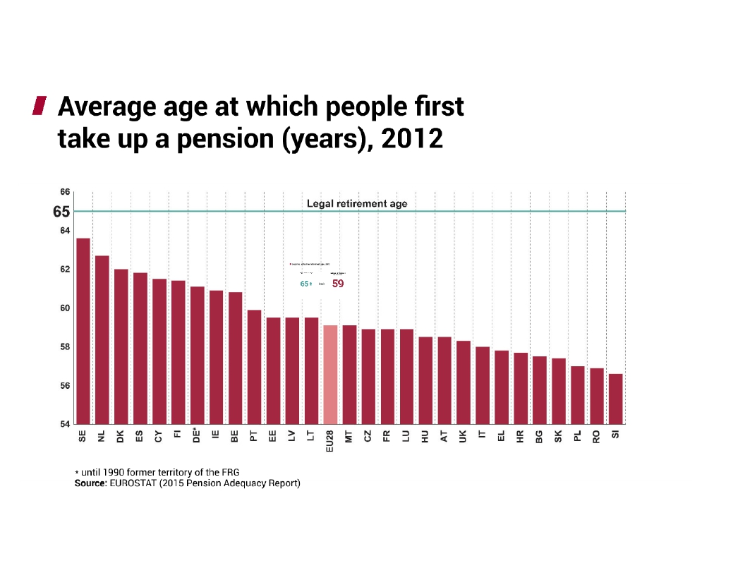
首次领取养老金的平均年龄（岁），2012年
法定退休年龄
数据来源：欧盟统计局（2015年养老金充足性报告）

Slide 16
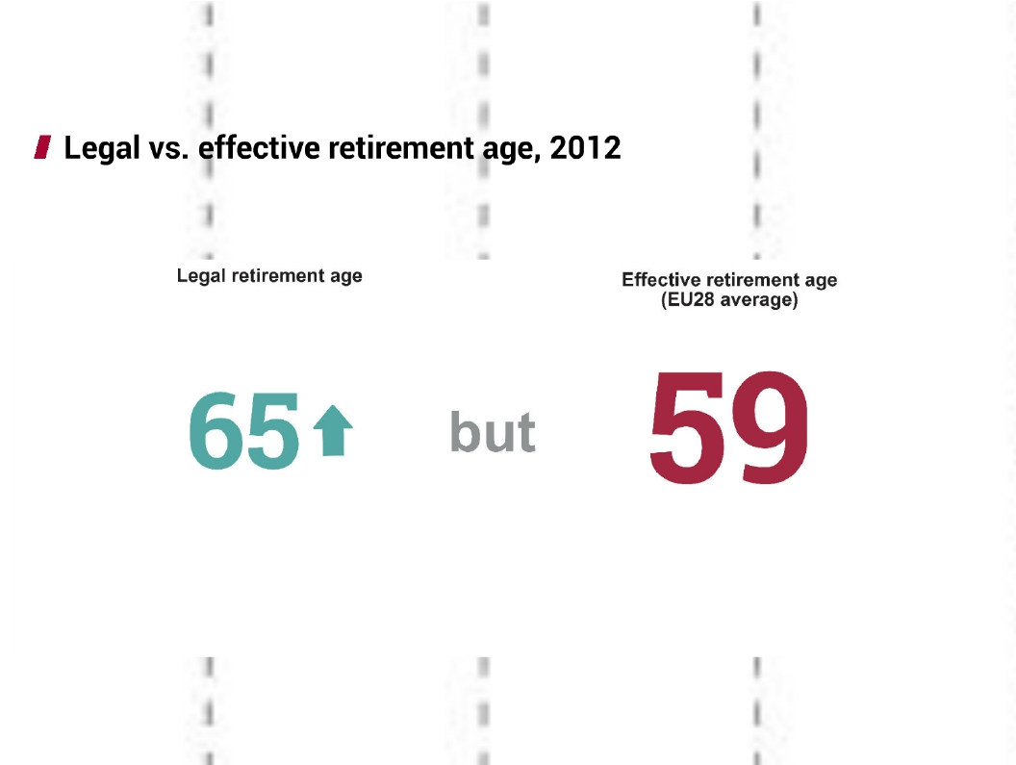
法定vs.有效退休年龄，2012年
有效退休年龄
（欧盟28国平均水平）
法定退休年龄
然而

Slide 17
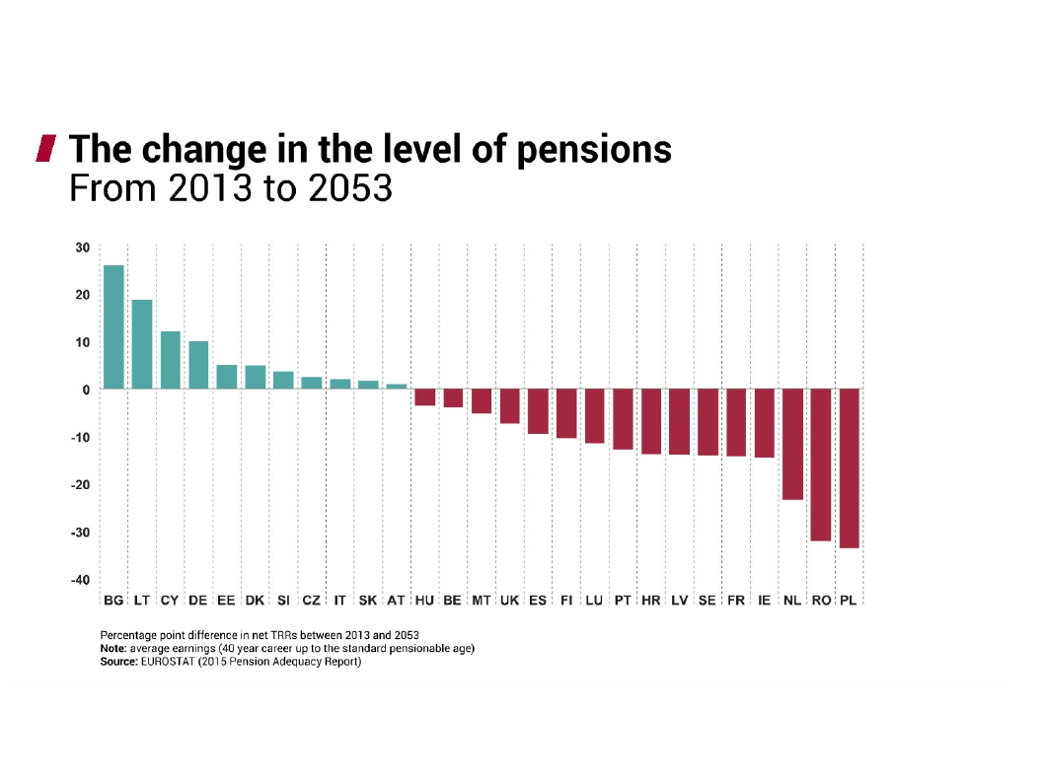
养老金水平的变化，2013年到2053年
2013年到2053年占TRR百分比的变化
备注：平均收入（工龄40年到可领取养老金的标准年龄）
来源：MS+OECD（2015年养老金充足性报告）

Slide 18
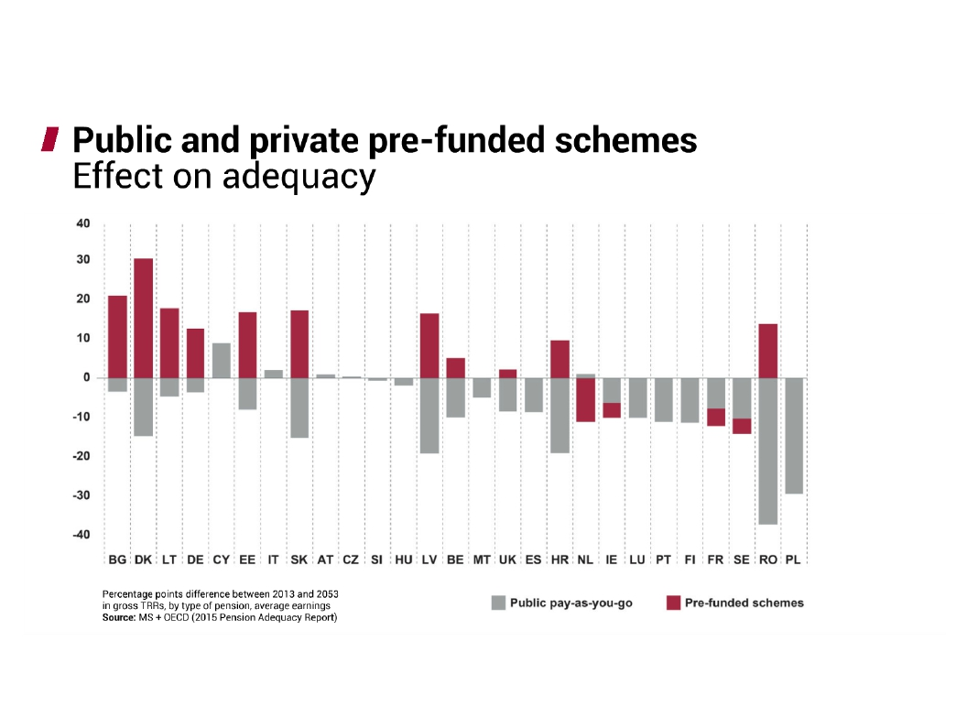
公共和个人预积累制度
对充足性的影响
不同养老金类型、平均收入在2013-2053
年期间，占TRR总额的百分比的变化
来源：MS+OECD（2015年养老金充足性报告）
公共现收现付制
预积累制度

Slide 19
养老金充足性报告

Slide 20
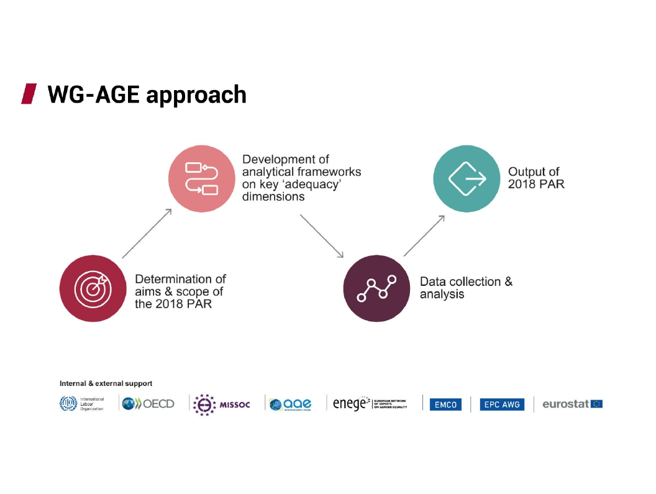
WG-AGE策略
就关键的“充足性”
因素制定分析框架
2018 年PAR的成果
2018年PAR
的目标及范围确定
数据收集及分析

Slide 21
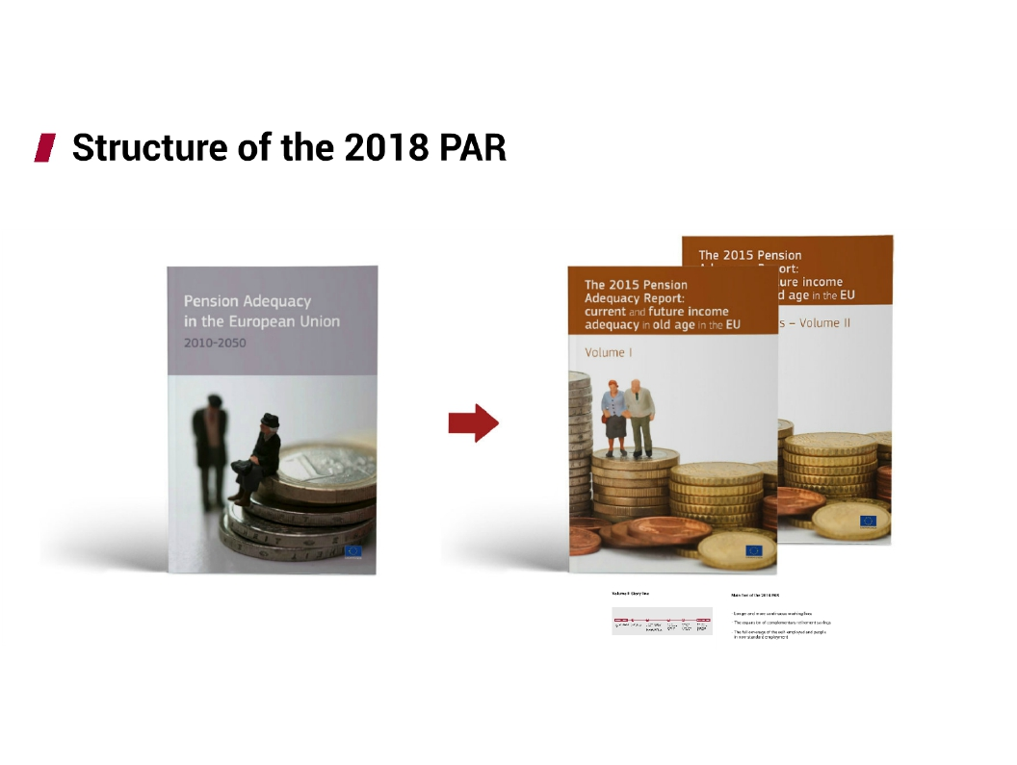
2018 年PAR的结构

Slide 22
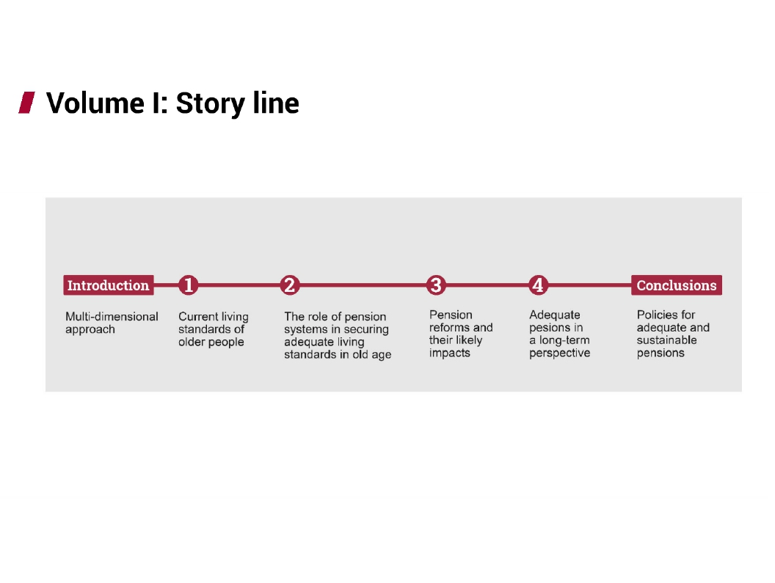
第一卷：发展主线
结语
充足且可持续的养老金的政策
引言
多维度策略
老年人当
前的生活
水平
确保老年人
适当的生活
水平的养老金
制度的作用
养老金
改革和
类似效果
长期的
充足养老金

Slide 23

2018年PAR的重点
工作年限持续延长
补充性退休储蓄的发展
全面覆盖自营职业群体及非标准性就业群体

Slide 24
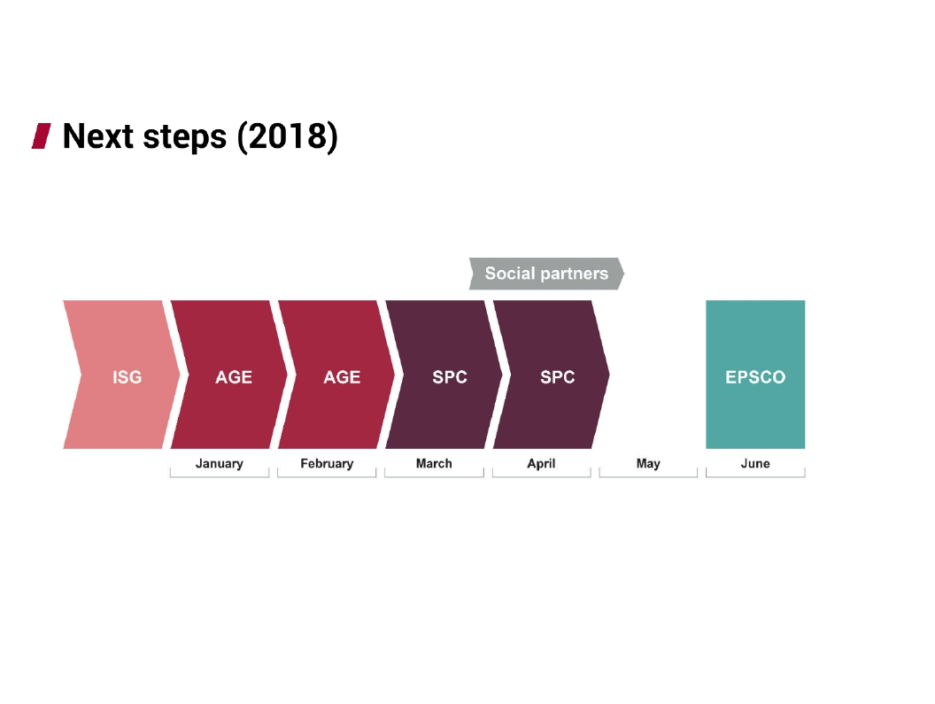
后续方案（2018年）
社会伙伴
1月 2月 3月 4月 5月 6月

Slide 25
养老金改革正当时
2018年养老金充足性报告
人口
养老金充足性
养老金制度

Slide 26

每位老人心里都有一个年轻人，不停思考着：到底发生了什么？

Slide 27
养老金改革正当时
2018年养老金充足性报告
人口
养老金充足性
养老金制度

